Slide 1
Instalaciones electricas

Slide 2
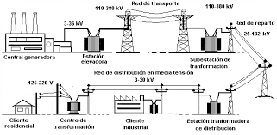
Sistema de distribución de energía
El sistema de energía parte desde el punto donde se genera y se envía a través de torres y líneas de distribución que llegan a las zonas urbana y suburbanas por medio de subestaciones que reducen el voltaje y lo distribuyen.

Slide 3
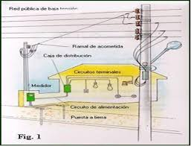
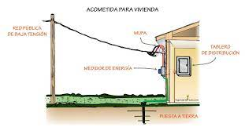
Sistema de acometida electrica
La acometida es el conjunto de cables que llevan la energía secundaria del poste a la mufa de la vivienda.

Slide 4
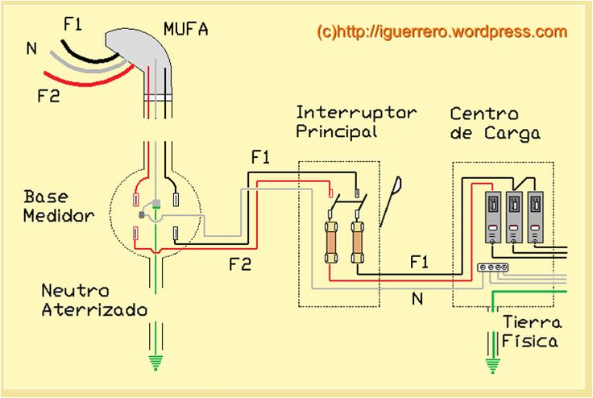
Entrada de servicio eléctrico
La entrada de servicio son los cables que van desde la mufa pasan por la base del medidor y llegan hasta el centro de carga (también llamado circuito alimentador).

Slide 5
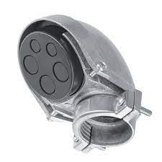
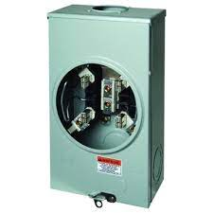
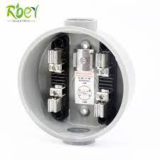
La mufa y la base de medicion

Slide 6
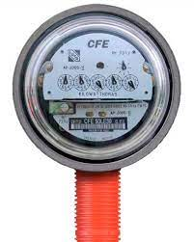
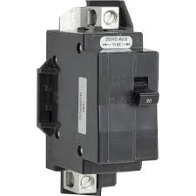
Medidor de energía e interruptor principal

Slide 7
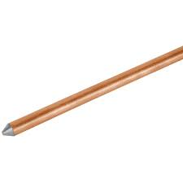
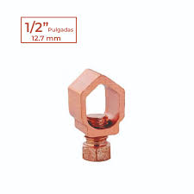
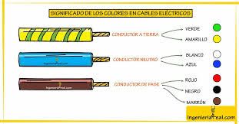
Material de aterrizaje y significado de los colores de los conductores

Slide 8
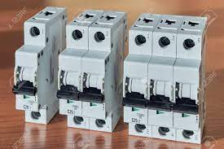
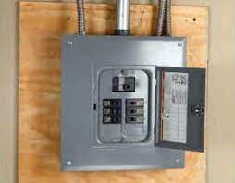
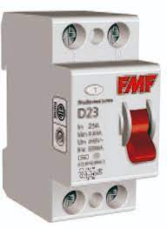
Centro de carga y disyuntores o breakers

Slide 9
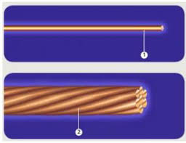
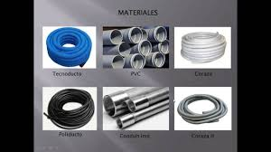

Conductores, ductos y aisladores de conexion

Slide 10

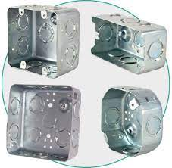
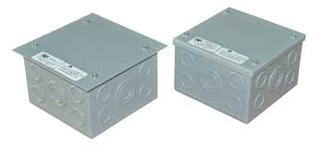
Cajas de 2x4 y de paso

Slide 11
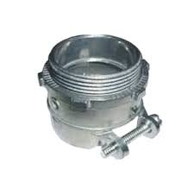
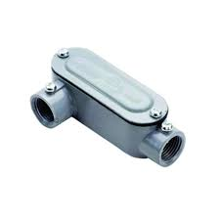
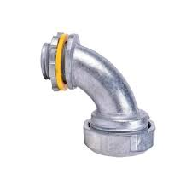
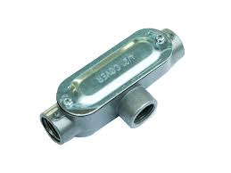
condulet

Slide 12
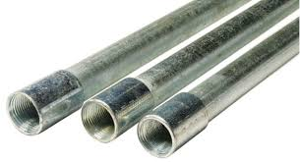
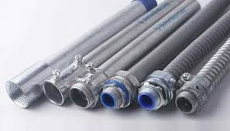
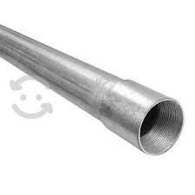
conduit

Slide 13
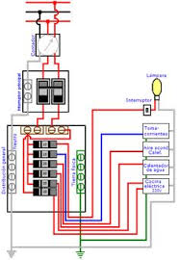
Circuito alimentador y circuito derivado

Slide 14
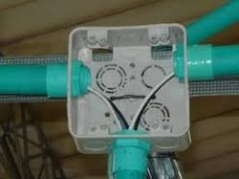
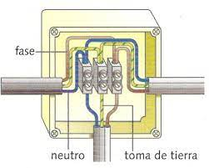
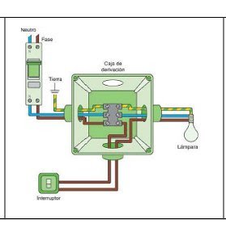
Conexión de caja y empalmes

Slide 15
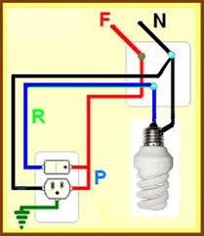

Circuito de iluminación y tomacorriente - herramientas básicas

